Slide 1


www.ingrow.eu
Tutor’s
Guide
promoting inclusive entrepreneurship

Slide 2

INNEHÅLLSFÖRTECKNING
01
Bakgrund
02
Lärresurser
03
Eleven
04
Om den här guiden
05
Pedagogik
06
Projektpartners
07
Slutord
This resource is licensed under CCBY 4.0

Slide 3


Vårt Mission
Vi vill tillhandahålla modulärt, flexibelt och innovativt läromedel till vuxna entreprenörskapspedagoger för att hjälpa dem att bättre stödja grundare med invandrarbakgrund och etnisk minoritet.
Vi vill göra det möjligt för vuxenutbildningsinstitutioner att erbjuda inkluderande, tillgänglig, kontextualiserad, känslig och därmed relevant entreprenörskapsutbildning till invandrare/etniska minoritetsgrundare.
Främja innovativa, individualiserade och kontextualiserade erbjudanden som matchar de specifika kunskapsluckor och färdigheter som behövs för att ta itu med de många utmaningarna.
Låt resurserna användas i olika sammanhang och format för att matcha både specifika undervisnings- och inlärningskrav, och utrusta lärare med den kompetens som behövs för att skapa effekt.

Slide 4

SECTION
Bakgrund
01

Slide 5

Ingrow
Projectsbehov
Vårt mål är att tillhandahålla modulärt, flexibelt och innovativt läromedel till vuxna entreprenörskapsutbildare för att hjälpa dem att bättre stödja grundare med invandrarbakgrund och etnisk minoritet.
KONTEXTEN
Minoriteters rättigheter skyddas av
stadgan om grundläggande rättigheter och mångfald hyllas som ett mervärde för öppna och demokratiska samhällen.
Flyktingar och migranter har enligt internationell lag och mänskliga rättigheter rätt att få skydd.
Självtillit och integration är nyckeln till att erbjuda dem skydd och för att bli accepterade av och bidra till värdsamhällena.
MÅLGRUPPER
Yreksman inom vuxenentreprenörskapsutbildning. Resurserna riktar sig till institutioner och pedagoger i vuxenentreprenörskapsutbildning. De innovativa resurserna kommer att göra det möjligt för dem att öka relevansen och effekten av sin utbildning för grundare av migrerande/etnisk minoritetsbakgrund.
Entreprenörskapsutbildningar inom ungdoms- och yrkesutbildning och lärosäten. Projektresurserna kommer också att spridas till entreprenörskapshandledare/pedagoger inom ungdoms- och yrkesutbildningssektorn och lärosäten. Resursernas modulära och flexibla karaktär gör att dessa målgrupper kan implementera materialen helt eller delvis.
Invandrare/etnisk minoritetsbakgrundsgrundare. Deltagarna i entreprenörskapskurser där våra resurser används är de främsta förmånstagarna. De får en mer inkluderande och relevant entreprenörskapsutbildning som specifikt tar upp deras utmaningar och den kompetens som behövs.

Slide 6

SECTION
Lärresurser
02

Slide 7

Lärresurser & Kunskaphuben
Syfte
Vårt mål är att öka inkluderingen, relevansen och effekten av
entreprenörskap utbildningsresurser för invandrare och etniska minoritetsbakgrundsgrundare. Vi har utvecklat lärresurser som är så inkluderande, relevanta och flexibla som möjligt och som tar hänsyn till olika inlärnings- och undervisningskrav samt olika mognadsnivåer av befintligt entreprenörskap utbildningserbjudanden. Dessutom ökar vi entreprenörskapsutbildningens relevans vad gäller innehåll och praktik. Tillsammans med innovation och professionalism inom entreprenörskapsutbildning. Vi säkerställer också öppen tillgång, inkludering, kulturell integrering, anpassningsförmåga och hållbarhet genom öppna format och känslighet.

Slide 8




Resurserna och huben kommer att täcka följande aspekter:
Säkerställa en konsekvent inriktning mot specifikationerna i kompetensramverket och läroplanen
från WP2.
Uppnå att göra resurserna modulära och flexibla så att de kan användas som klassrumskurser, hybridinlärningsmodeller och självstudier online. Modulariteten gör att resurserna även kan användas som ett komplement till befintliga kurser.
Öka den konsekventa fallbaserade lärandemetoden och inkluderingen av aktuella ämnesexempel och förebilder.
Drive motivation och professionalism genom den interaktiva Knowledge Hub, som inte bara fungerar som en central spridningsplattform utan också underlättar peer-to-peer-lärande och utbyte genom integrering av sociala komponenter.

Slide 9


Lärresurserna är fritt tillgängliga, högkvalitativa läromedel som kan laddas ner, redigeras och delas för att bättre tjäna eleverna. Den kommer att finnas tillgänglig som en onlinekurs på vår hemsida på Knowledge Hub.
Marknadsföringen av lärresurser och kunskapshubb är baserad på detta grundläggande värde: världens kunskap är en allmän nytta.
Innovativa uppdrag som använder våra resurser kan förvandla elever från konsumenter av information till producenter av kunskap, vilket förbättrar deras behärskning av kursinnehållet. Dessutom kan användningen av resurserna inspirera eleverna att få tillgång till kunskap på det sätt som passar deras inlärningsstil bäst.

Slide 10
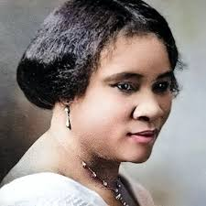
Instruktioner
Vuxna elever
Kursen och navet är utformade för att tillhandahållas av leverantörer av vuxenutbildning, lärare, samhällspedagoger, icke-statliga organisationer och frivilligorganisationer med hjälp av en innovativ undervisningsmetod så att de enkelt kan anpassa materialet och resurserna för att leverera högkvalitativa, högt deltagande innehåll som har utvecklats, testats och granskats i Sverige, Danmark, Irland, Italien och Tyskland.
De andra tilltänkta användarna av resurserna och navet är offentliga myndigheter och bredare intressenter. Ett innovativt tillvägagångssätt är också processen att göra liv bättre medan Innovativ undervisning är processen att göra undervisning och lärande upplevelser bättre. Det finns många anledningar till varför innovativ undervisning krävs idag – några av dessa är:
– Våra samhällen förändras och utvecklas hela tiden, blir mer mångfaldiga och kulturellt rika. Nya samhällens medlemmar behöver tillgång till kunskap som ger motståndskraft och kapacitetsuppbyggnad, så att de kan sträva efter bästa möjliga framtida resultat för sig själva och andra samhällsmedlemmar,
- Vårt samhälle behöver idag människor som är flexibla, kreativa och proaktiva – människor som kan lösa problem, fatta beslut, tänka kritiskt, kommunicera idéer effektivt och arbeta effektivt inom team och grupper,
– Tekniska och pedagogiska framsteg förändrar hur vi lär oss och konsumerar kunskap..
“I had to make my own living and my own opportunity. But I made it! Don’t sit down and wait for the opportunities to come. Get up and make them.”
Madam C. J. Walker

Slide 11

PROGRAMMETS MÅL OCH SÄRSKILT KONTEXT FÖR VUXENUTBILDNING
Skapa ett transformativt, hållbart tillvägagångssätt för att tillhandahålla utbildning i entreprenörskap i migrantsamhället.
Ge vuxenutbildare nya kunskaper, färdigheter och nya utbildningsresurser som de kan leverera till invandrargrupperna de arbetar med.
Tillhandahåll en omfattande och relevant källa som kommer att motivera och utrusta utbildare att leverera delar av läranderesurserna och navet till små grupper av målgruppsmedlemmar.
Utbilda deltagarna att identifiera och ta itu med migranters hinder för tillgång till och deltagande i utbildning.
Vuxenutbildningen förmedlas av personliga relationer. Det är den praxis genom vilken vuxna engagerar sig i systematiska och varaktiga självutbildande aktiviteter för att få nya former av kunskap, färdigheter, attityder eller värderingar. Det omfattar alla former av lärande som vuxna ägnar sig åt utöver traditionell skolgång, inklusive livslångt lärande.
Vuxenutbildning speglar en specifik filosofi om lärande och undervisning som bygger på antagandet att vuxna kan och vill lära sig, att de kan och vill ta ansvar för lärandet och att själva lärandet ska svara mot deras behov.
Driven av de tillgängliga möjligheterna och hur man lär sig, påverkas vuxenutbildningen av demografi, globalisering och teknologi.
Lärande sker på många sätt och många sammanhang precis som alla vuxnas liv skiljer sig åt.
Vuxenutbildning kan vara i någon av de tre sammanhangen, varav två är relevanta för MCM, dvs.
1. Formal – Strukturerat lärande som vanligtvis äger rum på en utbildningsinstitution, vanligtvis med en fastställd läroplan och har meriter;
2. iIcke-formal – Learning that is organized by educational institutions but non-credential. Non-formal learning opportunities may be provided in the workplace and through the activities of civil society organizations and groups;
3. Informal utbildning – Lärande som pågår hela tiden, som ett resultat av dagliga aktiviteter relaterade till arbete, familj, gemenskap eller fritid

Slide 12

SECTION
ELEVEN
03

Slide 13

VILKA ÄR DE ELEVER SOM GYNNAS AV LÄRRESURSER?
Inlärningsvägar
Ingrow Lärande resurserna & Kunskaphuben utvecklades mest specifikt för vuxenutbildare som når ut till invandrare och medlemmar av etniska minoriteter. Vuxenpedagoger bör sträva efter att hjälpa eleverna att skapa sina inlärningsvägar genom att använda följande frågor:
Kompetensbaserade framsteg: (Hur kan elever själv reflektera över sitt lärande?) Vad jag ska lära mig.
Personligt inlärningsmål: (Hur skulle eleverna kunna sätta upp ett mål för läranderesultatet?) Hur ska jag lära mig det.
Anpassad inlärningsväg: (Vilka inlärningsmöjligheter eller val skulle eleverna kunna välja mellan?) Hur ska jag visa vad jag har lärt mig.
Kompetensbaserade framsteg: (Hur kan eleverna ha val i hur och när de visar skicklighet?)

Slide 14

”
"Entrepreneurship is neither a science nor an art. It is a practice."
Peter Drucker
Austrian educator and author
14

Slide 15
SECTION
Om den här guiden
04

Slide 16

Lärresurser och kunskapshuben
Varje modul omfattar huvudpresentationen om ämnet och fallstudier. Nedan följer en översikt över varje modul.
Resurserna spänner över 5 moduler utformade för att säkerställa att vuxenutbildare kommer att ge migranter och etniska minoritetsgrupper möjlighet att börja entreprenörskap.
1. Att övervinna socioekonomiska utmaningar för framgångsrikt entreprenörskap för invandrare
En introduktion till socioekonomiska utmaningar för migrerande entreprenörer.
2. Att övervinna socioekonomiska utmaningar för framgångsrikt entreprenörskap för invandrare
Introduktion till socioekonomiska utmaningar för migrerande entreprenörer.
3. Att tackla ekonomiska utmaningar som migrerande entreprenör
En introduktion till finansiell kunskap och dess betydelse för entreprenörer.
4. Att övervinna personliga utmaningar för att bli en motståndskraftig entreprenör
Erkännande av migrantspecifika utmaningar och möjligheter relaterade till motståndskraft.
5. Affärsmetoder och attityder för framgång
Översikt över Entrecomp och dess relevans för entreprenöriell framgång.

Slide 17
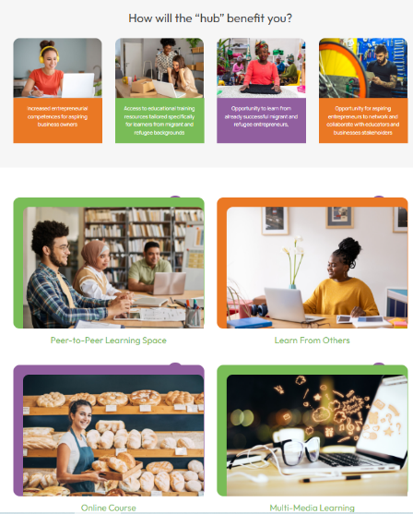
Syftet med Kunskaphuben
INGROW Digital Knowledge Hub är utformad för att fungera som en omfattande resursplattform, speciellt inriktad på entreprenörer med invandrar-, flykting- och etnisk minoritetsbakgrund. Dess primära syfte är att utrusta dessa individer med de nödvändiga verktygen och kunskaperna för att framgångsrikt initiera och hantera sina entreprenöriella satsningar. Genom att ge tillgång till skräddarsytt utbildningsinnehåll, verkliga fallstudier och interaktiva inlärningsmoduler syftar navet till att ta itu med de unika utmaningar som dessa samhällen står inför i näringslivet.
Effekten av kunskapshuben
Effekten av kunskaphuben är mångfacetterad. För det första syftar det till att jämna villkoren genom att erbjuda anpassat stöd och lärandemöjligheter som erkänner och överbryggar kulturella och utbildningsmässiga klyftor. Denna inkludering främjar ett mer rättvist entreprenöriellt ekosystem. För det andra underlättar navet nätverksmöjligheter, förbinder elever med mentorer, branschfolk och kamrater, vilket kan leda till samarbete och verklig tillämpning av inlärda färdigheter. Dessutom, genom att integrera återkopplingsmekanismer och community-drivna innehållsuppdateringar, säkerställer navet att resurserna förblir relevanta och effektiva och anpassar sig till användarnas föränderliga behov.

Slide 18
Interaktiv & Innovativ
Utbildningsmaterial utvecklas i PowerPoint. De kan anpassas till utbildningsbehoven, eftersom de är redigerbara.
Videor används för att förklara vissa delar av utbildningens innehåll och för att presentera fallstudier för diskussion.
Övningar uppmuntrar både grupp- och individuellt lärande och ger en praktisk ton till alla sammanhang.
Aktiviteter inbjuder elever att undersöka innehåll som artiklar, poddar, böcker, etc.
Fallstudier hjälper till att levandegöra teman.
Alla dessa kan ersättas med lämpliga, lokaliserade exempel, av utbildarna, som bäst passar behoven hos en viss målgrupp, vilket gör dessa resurser mycket överförbara.

Slide 19
Denna modul syftar till att utrusta deltagarna med en övergripande förståelse för de socioekonomiska utmaningarna för migrerande entreprenörer. I slutet av modulen, deltagarna kommer att kunna identifiera användbara metoder, tips och få insikter från verkliga -världsfallstudier.
Den interaktiva korta frågesporten fungerar som ett verktyg för
kunskapsförstärkning och bedömning
förståelse, vilket säkerställer en väl avrundad
lärande erfarenhet.
MODUL 1: Att övervinna socioekonomiska utmaningar för framgångsrikt entreprenörskap för invandrare

Slide 20

Modul 2: Invandrare Entreprenör utrustad med kunskap och information
Denna modul syftar till att ge eleverna en omfattande inblick i de färdigheter som behövs inom entreprenörskap. Deltagarna kommer att bygga grundläggande kunskaper och praktiska färdigheter som är avgörande för att bli entreprenörer genom en detaljerad utforskning av språkkunskaper, juridisk kunskap, marknadsundersökningar, utnyttja styrkor och utveckla en affärsplan.
I slutet av den här lektionen kommer eleverna att få kunskap om metoder, verktyg och tillgängliga digitala resurser för företagare. Få tillgång till juridiska och reglerande kunskaper för migrerande entreprenörer. Förstå vanliga utmaningar för att starta företag som migrerande entreprenör. Erkänn deras unika styrkor som hjälper dig att starta ett företag. Utveckla en affärsplan utifrån den region de bor i.
Det interaktiva innehållet i denna modul och en kort frågesport är utformade för att underlätta aktivt engagemang
Modul 3: Att tackla ekonomiska utmaningar som invandrare entreprenör
Denna modul syftar till att förbättra finansiell kunskap och dess betydelse för entreprenörer. Vi tar en titt på att hantera ekonomi, kunskap om efterlevnad, hur man hittar konsulttjänster och vi utforskar finansieringsresurser för migranter.
Det interaktiva innehållet som är tillgängligt i denna modul och en kort frågesport är utformade för att underlätta aktivt engagemang och bedöma greppet om kursinnehållet och främja en djup inlärningsupplevelse.

Slide 21
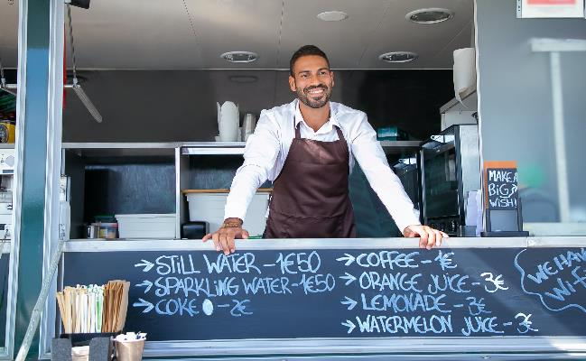
Modul 4: Att övervinna personliga utmaningar för att bli en motståndskraftig entreprenör
Denna modul syftar till att fokusera på migrantspecifika utmaningar och möjligheter relaterade till motståndskraft.
I slutet av den här lektionen kommer eleverna att förstå tvärkulturell kommunikation för entreprenöriell tillväxt. De kommer att skaffa sig tekniker för att bygga upp självförtroende och övervinna självtvivel. Skaffa kunskap från ett globalt perspektiv och utnyttja sina fördelar som migranter. Lär dig att ta itu med deras psykiska välbefinnande och hitta stöd tillgängligt.
Det interaktiva innehållet i denna modul och en kort frågesport är utformade för att underlätta aktivt engagemang
Modul 5: Affärsmetoder och attityder för framgång
Denna modul syftar till att förbättra Entrecomp och dess relevans för entreprenöriell framgång. Vi vill också förbättra kompetensuppsättningen för digitalt entreprenörskap (DigiComp) och dess tillämpning i näringslivet. Förbered dessutom eleverna på att vara redo för investerare så att de kan attrahera finansiering för affärsprojekt. Lär dig hur man implementerar sociala och ekologiskt hållbara affärsmetoder så att de har långsiktig framgång. Slutligen, visa våra elever hur man utvecklar adaptiva ledaregenskaper för att navigera i utmaningar.
Det interaktiva innehållet som är tillgängligt i denna modul och en kort frågesport är utformade för att underlätta aktivt engagemang och bedöma greppet om kursinnehållet, vilket främjar en djup inlärningsupplevelse.

Slide 22

SECTION
Pedagogy
05

Slide 23

Instruktioner för pedagoger
Instruktioner
Ladda ner, granska och revidera kursresurser för utbildningen efter behov för dina omständigheter
Ge tillräckligt med tid för sessioner och viktiga klassdiskussioner.
Lokalisera utbildningsinnehåll med fallstudier och information om lokalt stöd till migrantinitiativ
Se till att varje deltagare använder Ingrow-resurserna och slutför övningar som är inbäddade i varje modul. Dessa ger värdefullt lärande
Tilldela regelbunden tid för granskning under Ingrow-programmet
Delaktighet och inkludering
Deltagande och inkludering av alla är ett värde för närradion.
Det kan stödjas på flera sätt:
Att i förväg överväga eventuella deltagandefrågor, till exempel om kön, språk eller deltagare från en minoritetsgrupp
Att diskutera och komma överens om principen för den första dagen, och hur alla kommer att stödja varandra för att delta fullt ut. Tänk också på barriärerna tillsammans och hur du övervinner dem
Att tänka på hur miljön, rumslayout, onlineverktyg, material, aktiviteter och språket du använder kan eller kanske inte stöder deltagande
Att observera allas nivåer av deltagande och modellera inkluderande beteende

Slide 24
Öppna utbildningsresurs
In-Person
Klassrumsträning är fortfarande en av de mest populära teknikerna för att bygga färdighetskapacitet. Vanligtvis är det instruktörscentrerad träning ansikte mot ansikte som sker vid en bestämd tid och plats. Ingrow Learning Resources och Knowledge Hub föreslår att du använder de ytterligare resurserna på följande sätt.
Format
• Diskussioner i små grupper. Dela upp eleverna i små grupper och ge dem fallstudier och sociala innovationsämnen, utmaningar eller situationer att diskutera eller lösa. Detta möjliggör kunskapsöverföring mellan elever.
• Q & A sessions. Informella frågestunder är mest effektiva med små grupper och för att lära sig något nytt och uppdatera befintlig kunskap.
• Multimedia. Multimediautbildningsmaterial tenderar att vara mer provocerande och utmanande och därför mer stimulerande för elevens sinne. Lärare bör se till att dessa används till sin fulla potential.
• Interacktiva verktyg. Elevernas engagemang kan enkelt uppnås genom att använda interaktiva verktyg. Ett exempel på ett gratisverktyg är Kahoot! som är en spelbaserad lärande- och triviaplattform som används i klassrum, kontor och sociala miljöer. Du kan sammanställa en frågesport som kan besvaras av eleverna på sina telefoner/surfplattor/datorer. Det är möjligt att få omedelbar feedback och resultat.

Slide 25




Öppen utbildningsresursundervisning
ONLINE
COVID 19 har gjort det helt klart att innovativt lärande och tillgång till internet är så viktigt nu mer än någonsin för att dra nytta av och delta i dagens digitala ekonomi. Före covid-19-pandemin förändrade en växande trend mot digital teknik redan hur vi gör saker som samhälle – med tillgång till tjänster, information och support som alltmer blev "digital som standard".
Online Learning som en leveransmetod använder internettekniker inbäddade i Ingrows kunskapshub https://www.ingrow-project.eu för att leverera ett brett utbud av lösningar för att möjliggöra lärande. Ingrow-programmet tillhandahålls som ett onlineinlärningsprogram för direkt åtkomst av alla intressenter inklusive vuxenutbildare och andra som är intresserade av att skaffa sig nya färdigheter till antingen
1) stödja de som idag inte har och behöver resurser inom företagande.
2) skulle vilja förbättra och uppdatera ett befintligt utbildningsprogram inom samma område som redan finns på plats.
Onlineinlärning exponerar eleverna för ett brett utbud av resurser tillgängliga online, som täcker deras intresseområden, som de personligen kan lära sig i sin egen takt. Att ta hand om sin utbildning på det här sättet kan vara mycket stärkande och kan ge eleverna en känsla av självförtroende som hjälper dem att göra ännu bättre.

Slide 26

TÄNK PÅ INNOVATIVA ONLINE UNDERVISNINGSMETODER
I vända klassrum, även kända som inverterade klassrum, granskar eleverna klassmaterial innan lektionerna som läxor. Tiden i klassen ägnas åt att dyka djupare och förstå materialet bättre genom diskussioner, interaktiva övningar och självständigt arbete som tidigare skulle ha slutförts hemma - allt under ledning av pedagogen, som är närvarande och tillgänglig för att svara på alla frågor som kan uppstå.
Blended Learning kombinerar digitala medier online med traditionella klassrumsmetoder. Blended learning är en undervisningsmetod som integrerar teknik digitala medier och den traditionella instruktören eller utbildaren. Det kräver fysisk närvaro av både lärare och elev, med något element av elevkontroll över tid, plats, väg eller takt. Eleverna går fortfarande i ett klassrum med en lärare närvarande, övningar i klassrummet ansikte mot ansikte kombineras med datorförmedlade aktiviteter gällande innehåll och leverans. Det ger eleverna en mer flexibel anpassad inlärningsupplevelse.

Slide 27

Samarbetande och peer-to-peer-lärande
Kollaborativt lärande är engagerande, socialt och roligt! Kollaborativt lärande är en situation där två eller flera personer lär sig eller grupper försöker lära sig något tillsammans. Till skillnad från individuellt lärande utnyttjar människor som är engagerade i kollaborativt lärande varandras resurser, kunskaper och färdigheter.
Eleverna engagerar sig aktivt med varandra för att lösa problem, samtal och diskussioner äger rum, syntetiserar information och ser olika synpunkter från människor med olika bakgrund. Detta kan leda till djupgående akademiskt lärande eller transformativt lärande.
Kollaborativt lärande som ett resultat kan också direkt stödja utvecklingen av en rad intellektuella färdigheter på hög nivå, såsom kritiskt tänkande, analytiskt tänkande, syntes och utvärdering, som är nyckelkrav för elever i en digital tidsålder.
Kamrater är andra människor i en liknande situation eller social grupp.
Med Peer-to-Peer Learning lär vi oss av varandra. Det kan lätt underlättas genom undervisning och lärande som studentledda workshops, studiegrupper, partnerskap för peer-to-peer-lärande, grupparbete och kollaborativt lärande. Kamraterna i klassrummet sammanförs för att gemensamt utvärdera arbetet av en eller flera personer med liknande kompetens som verkets producenter. Kamrater bedömer inte bara varandras prestationer utan delar också med sig av sina erfarenheter och kunnande.

Slide 28

Facilitationstekniker
Brainstorming
This allows learners to share lots of ideas quickly without fear. It is a useful tool for creative thinking and dialogue.
Steps:
1. Välj ett ämne för brainstorming och be gruppen dela med sig av sina idéer. Till exempel: ’Vilka aktiviteter skulle vi kunna genomföra för att öka medvetenheten om vår kampanj?’ eller ’Vad tror vi är drivkrafterna för konflikter?’
2. Skriv deltagarnas idéer på ett stort papper. För att uppmuntra deltagande, berätta för gruppen att vi i detta skede inte gör värdebedömningar om vi håller med eller inte håller med om idéerna.
3. När gruppen har tillhandahållit ett brett utbud av idéer kan du arbeta med dem för att gruppera, diskutera och fokusera på viktiga intressepunkter.
Think, Pair, Share
Detta tillvägagångssätt uppmuntrar alla deltagare att reflektera eftertänksamt innan de delar i ett par eller en grupp. Det kan ge förtroende och uppmuntra till större deltagande.
Steps:
1. Deltagarna reflekterar över en fråga på egen hand och skriver sina tankar.
2. Deltagarna delar sedan sina tankar i par innan de slutligen delar med sig i större grupper. Du kan sedan ta feedback på nyckelpunkter från varje grupp.
3. Ett annat tillvägagångssätt för steg två är att be deltagarna att dela med sig av nyckelpunkterna från sin partner. Detta uppmuntrar till viktigt aktivt lyssnande.

Slide 29

Facilitatorns utvecklingsplan
Som facilitator för Ingrow-programmet, vilka är dina personliga utvecklingsmål?
AIM 1: __________________________________________________________________
AIM 2: __________________________________________________________________
AIM 3: __________________________________________________________________
Betygsätt dina färdigheter på en skala från 1 till 5:
Att presentera färdigheter
Förmåga att stödja en mångfaldig grupp
Självförtroende att leverera lärande resan
Kunskap om Migrant Community Mediation
Vilka personliga färdigheter kan hjälpa dig att leverera dessa resurser?
Till exempel: öppenhet, ärlighet och transparens, respekt för mångfald, beredskap att lära, goda lyssnarförmåga
Som Ingrow-pedagog är det fördelaktigt att närma sig din roll som facilitator. Att jämföra din vision om en bra facilitator med din egen kompetens, kunskap och personlighet kan visa på ett tomrum du kanske skulle vilja fylla.
Att göra din personliga utvecklingsplan som facilitator, med hjälp av dessa STEG, hjälper dig att svara på dessa frågor.

Slide 30
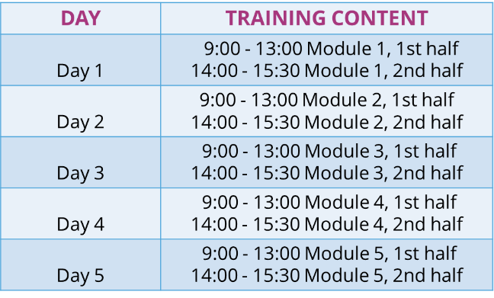
Exempel på tidtabell
För att möjliggöra inbäddad och djupgående progressiv inlärning kan du välja att sprida Ingrow-inlärningen
Veckan, till exempel en dag i veckan
Tabellen nedan är utformad för att leverera de kompletta inväxtmodulerna. Ingrow-resurserna är utformade på ett sätt så att de kan laddas ner, modifieras förkortas, blandas ihop eller bli en del av en befintlig eller ny läroplan. Observera att för upphovsrättsliga ändamål inte ta bort något projektvarumärke eller upphovsrätt. För dem som är begränsade till teknik och digitala resurser kan lärresurserna laddas ner och skrivas ut eller nås via studentmobila enheter.
Resursena: beroende på vad som är tillgängligt och vad din elevs individuella behov är. Vid en
Du behöver minst en pålitlig mobil, bärbar dator eller datorenhet med tillgång till internet och en bekväm miljö med en stol och arbetsplats för varje elev. Andra optimala resurser; skrivare och papper, hörlurar, traditionella skolmaterial, tv-skärm, vit skärm, whiteboard med markörer och slaktpapper.

Slide 31

SECTION
Ytterligare resurser
06

Slide 32
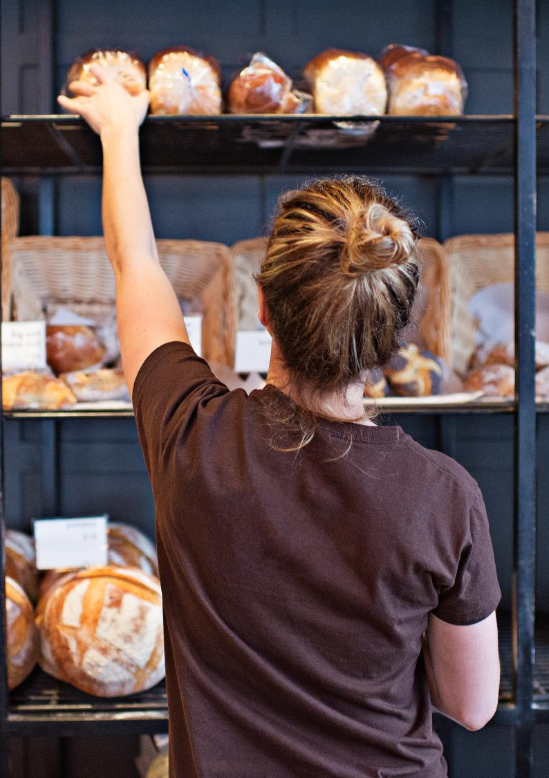

Följ Ingrow
Ingrow Resources:
https://ingrow-project.eu/
Facebook:
https://www.facebook.com/people/Ingrow-Project
Instagram:
https://x.com/Ingrow_erasmus
LinkedIn:
https://www.linkedin.com/groups/12785698/

Slide 33





Project Partners

Slide 34
www.ingrow.eu
On behalf of the Ingrow project team, thank you for being an educator committed to improving the lives of unheard voices in your community.
Adult Education is a powerful force that shapes agents of change in their own lives and the communities, they live in.
Follow our journey

